Slide 1




Slide 2




Đạo đức
Tiết 3

Slide 3



YÊU CẦU CẦN ĐẠT:
1
Học sinh chia sẻ những việc đã tích cực và chưa tích cực hoàn thành nhiệm vụ.
2
Học sinh xây dựng được kế hoạch thực hiện nhiệm vụ

Slide 4
LUYỆN TẬP

Slide 5


Chia sẻ những việc em đã tích cực hoàn thành hoặc chưa tích cực hoàn thành ở nhà và ở trường.
Em đã thực hiện những nhiệm vụ đó như thế nào?
Khi hoàn thành tốt những nhiệm vụ của mình, em cảm thấy thế nào?

Slide 6






Chia sẻ trước lớp
Trình bày
Nhận xét

Slide 7
Tích cực hoàn thành nhiệm vu sẽ giúp em tiến bộ trong học tập, trong công việc; mạnh dạn, tự tin trong các hoạt động tập thể; được mọi người tin yêu, quý mến.

Slide 8
Em hãy xác định một nhiệm vụ và xây dựng kế hoạch thực hiện nhiệm vụ
Tên nhiệm vụ | Công việc cần thực hiện | Cách thực hiện | Thời gian thực hiện | Kết quả
….. | ….. | ….. | ….. | …..
 | ….. | ….. | ….. | …..
 | ….. | ….. | ….. | …..

Slide 9
Chia sẻ trước lớp
Trình bày
Nhận xét

Slide 10
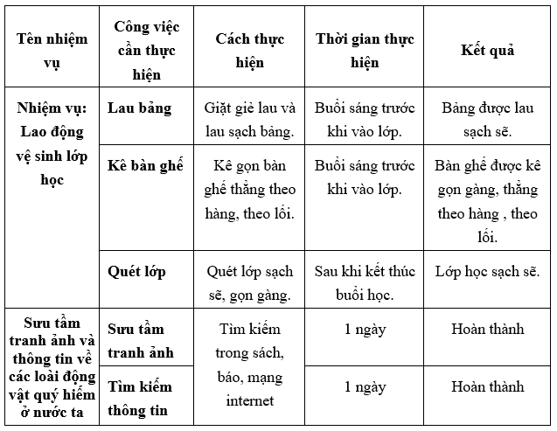

Slide 11


Slide 12



